Slide 1
1.Vynájdite sa
Je známe, že niektoré elektrické obvody vykazujú chaotické správanie. Postavte jednoduchý elektrický obvod s takouto vlastnosťou a preskúmajte jeho správanie.

Slide 2
Čo je to chaotické správanie?
Predpoveď počasia – nestabilná. Ak počítame rovnice pre pohyb vzduchových hmôt, vychádzame z aktuálneho stavu počasia. Stačí nepatrne zmeniť napríklad teplotu v niektorom mieste a výpočet počasia o dva-tri dni už vychádza úplne inak
Efekt „motýlieho mávnutia“

Slide 3
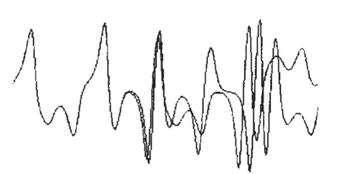
Predpoveď počasia
Ukázalo sa, že je to vlastnosť rovníc (1961, Lorenz), zjednodušil systém predpovede na 12 rovníc, aj tie vykazovali také isté správanie

Slide 4
Ako je to možné?
Takýto jav je spojený s nelineárnymi rovnicami
z = 2x - 3y – lineárna rovnica
z = 2xy , z = x-y² – nelineárne rovnice
Príklad: logistická rovnica

Slide 5
Logistická rovnica
Zjednodušene modeluje vývoj populácie zajacov na lúke. Tie sa rozmnožujú, takže v nasledujúcom roku ich je viac n_{i+1} = r.n_{i}
r = rýchlosť rozmnožovania. r=2 znamená, že o rok je počet zajacov dvojnásobný
Na lúke je však limitované množstvo trávy. Ak bude zajacov priveľa, nebudú mať čo žrať a budú hynúť od hladu. Preto:
n_{i+1} = r . n_{i} . (1 - n_{i})

Slide 6
Logistická rovnica
Číslo n teda predstavuje relatívny počet zajacov (n = 1 znamená, že bude tak málo trávy, že už všetky zajace umrú od hladu)
Aké je ustálené riešenie rovnice pre zvolené r?
n = r . n . (1 - n)
1 = r . (1 – n)
n = (r - 1) / r
Príklady:
r = 1, n = 0 (zajace vymrú) r = 2, n = 0,5
r = 4, n = 0,75

Slide 7
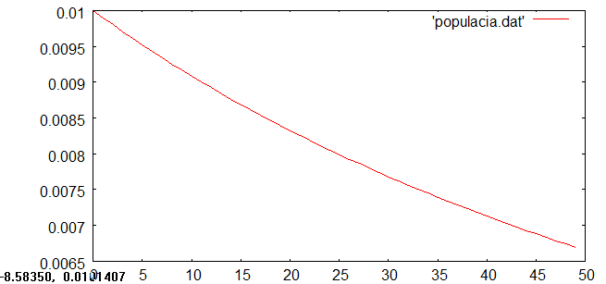
Logistická rovnica
Začneme s počtom zajacov n =0,01 (malá populácia) a budeme sledovať ich vývoj
r = 1:

Slide 8
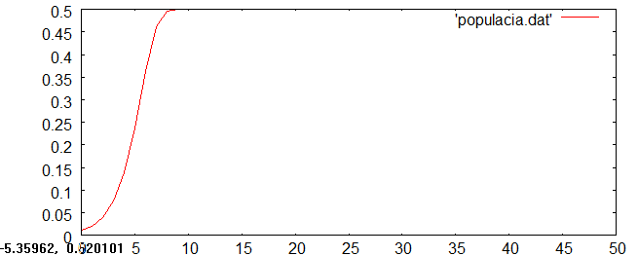
Logistická rovnica
r = 2 (ustálený stav 0,5):

Slide 9
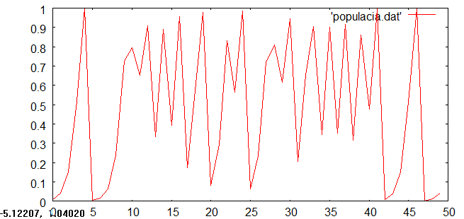
Logistická rovnica
r = 4 (ustálený stav 0,75) – nedôjde k ustáleniu počtu zajacov, ich počet sa mení chaoticky:

Slide 10
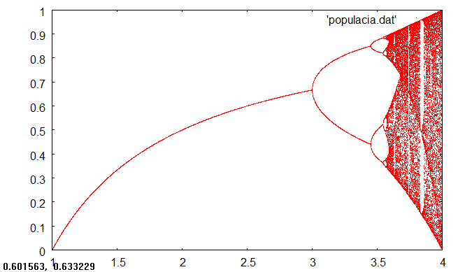
Logistická rovnica
Pre každé r vykreslíme bodkou veľa po sebe idúcich hodnôt (riešenia):

Slide 11
Bifurkácie
Typický jav: pri zvyšovaní „chaotickosti“ systému sa riešenie postupne zdvojuje, systém osciluje náhodne medzi dvoma, štyrmi, ôsmymi ... možnými stavmi

Slide 12
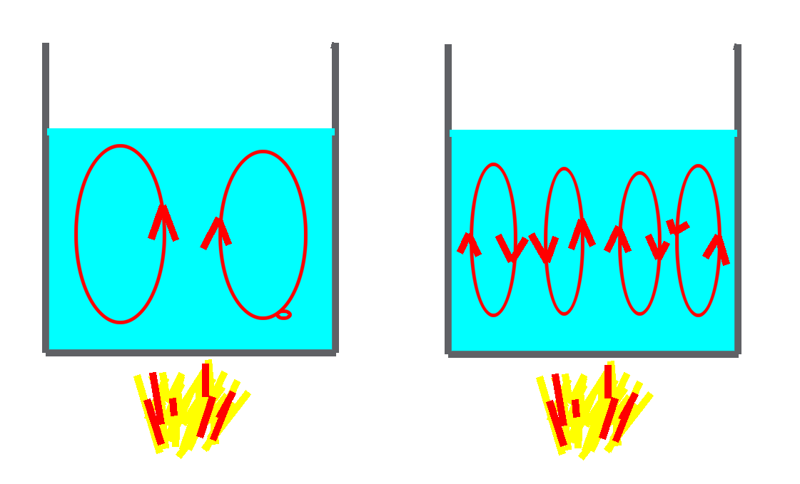
Bifurkácie
Príklad: ohrievanie vody v hrnci – bifurkovaním je prúdenie kvapaliny stále zložitejšie až prechádza do chaotického (var)

Slide 13
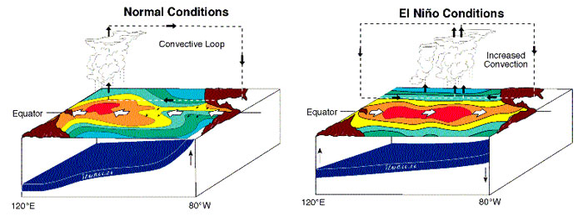
Bifurkácie
Príklad dvoch stavov a „prepínania“ medzi nimi v počasí: El Nino
http://www.learner.org/courses/envsci/visual/visual.php?shortname=el_nino

Slide 14
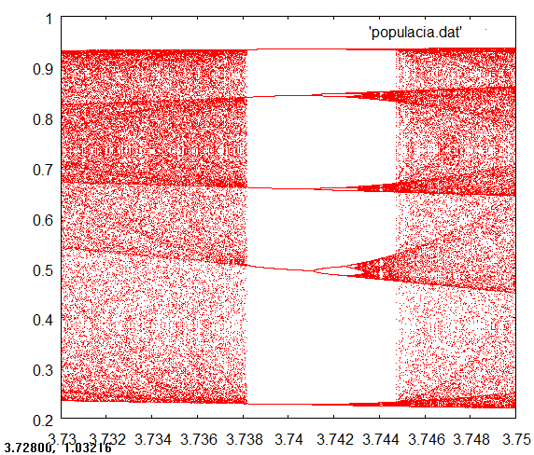
Fraktály
Pri zväčšovaní detailov vidíme opäť podobné (ale menšie) útvary

Slide 15
Fraktály
Typický znak komplexných (napríklad živých) systémov
(http://www.drp.fmph.uniba.sk/~kundracik/Java/Fraktal/index.htm)

Slide 16
Prečo je riešenie chaotické
Čo sa stane s riešením logistickej rovnice, ak n_{i} zmeníme o Δn_{i}? O koľko sa zmení n_{i+1}?
n_{i+1}= r . (n_{i} + Δn_{i}) . (1-(n_{i} + Δn_{i}))
Ak je odchýlka malá, zanedbáme Δn_{i}²:
n_{i+1}= r . n_{i} . (1- n_{i}) + r . (1- 2n_{i}) . Δn_{i}
Δn_{i+1} = r . (1- 2n_{i}) . Δn_{i}
V okolí „stabilnej hodnoty“ n = ( r – 1) / r:
Δn_{i+1}=(2 – r) . Δn_{i}

Slide 17
Prečo je riešenie chaotické
Pre r > 2 (tam vidíme chaotické správanie):
Δn_{i+1}=(r – 2) . Δn_{i}
Ak r > 3 – aj malá odchýlka v okrajovej podmienke spôsobí neustále rastúcu odchýlku (exponenciálne)
Ljapunovov koeficient (Lyapunov exponent) – vyjadruje, ako rýchlo (v čase) sa budú dve riešenia od seba vzďaľovať, ak počiatočnú hodnotu nepatrne zmeníme
Δy(t) = Δy(0) . e^{λt}

Slide 18
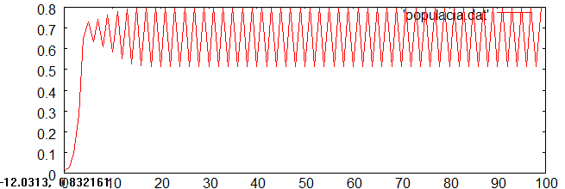
Prečo je riešenie chaotické
r= 2,8
r = 3,2
Počasie: ak by sme počiatočnú hodnotu (napríklad teplotu v Bratislave) zmenili v predpovednom modeli naozaj iba nepatrne (povedzme 0,1ºC), je iba otázkou času, kedy bude predpoveď úplne iná (problém dlhodobých predpovedí).

Slide 19
Chaos aj v spojitých systémoch?
Lorenzove rovnice (pre atmosférické prúdenie):
dx/dt = s * (y - x)
dy/dt = x*(r-z) - y
dz/dt = x * y - b * z
Počítačové riešenie pre veľmi malý krok času dt:
x+=(s * (y - x))*dt;
y+=(x * (r-z) - y)*dt;
z+=(x * y - b * z)*dt;
t+=dt;

Slide 20
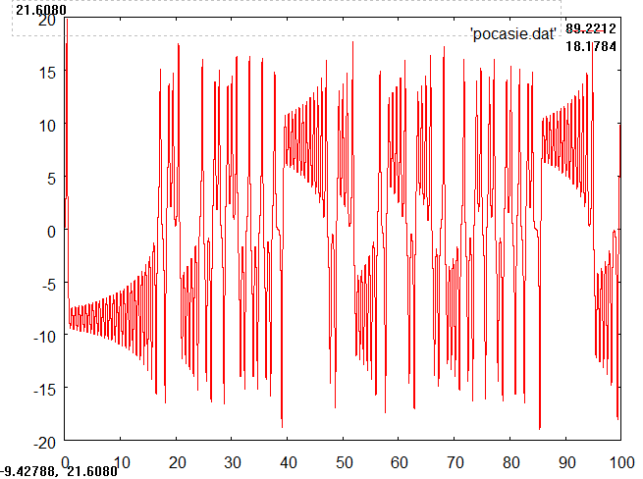
Chaotické riešenie
Napríklad pre x = 0, y = 1, z = 0 (počiatočné hodnoty) a parametre r = 28, s =10, b = 8/3
y(t):

Slide 21
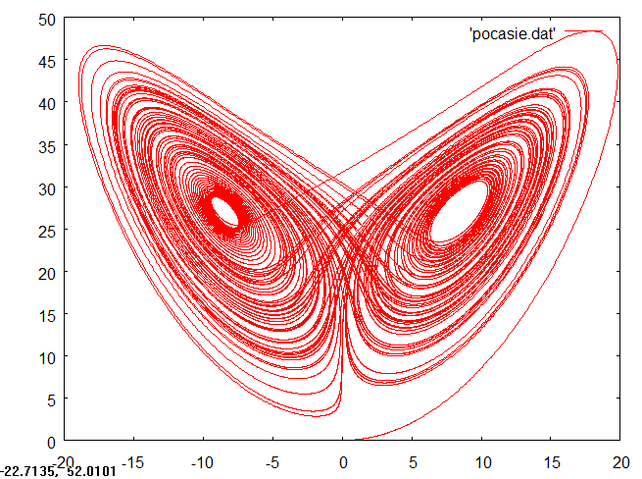
Lorenzov podivný atraktor
Pekné a názorné obrázky sú pre závislosti dvoch premenných:
z(x):
Atraktor – dráha (prípadne bod), ku ktorej riešenie konverguje (u bežných systémov)

Slide 22
Prečo elektrické chaotické obvody
Ľahko sa urobia, máme dobrý matematický opis elektronických súčiastok, vidíme chaotické správanie reálneho systému, nie počítačovej simulácie.
Nutná podmienka chaotického správania – nelineárny prvok.
Bežné prvky (rezistor, kondenzátor, cievka) sú lineárne – prúd nimi je priamoúmerný pripojenému napätiu
Najjednoduchší nelineárny prvok - dióda

Slide 23
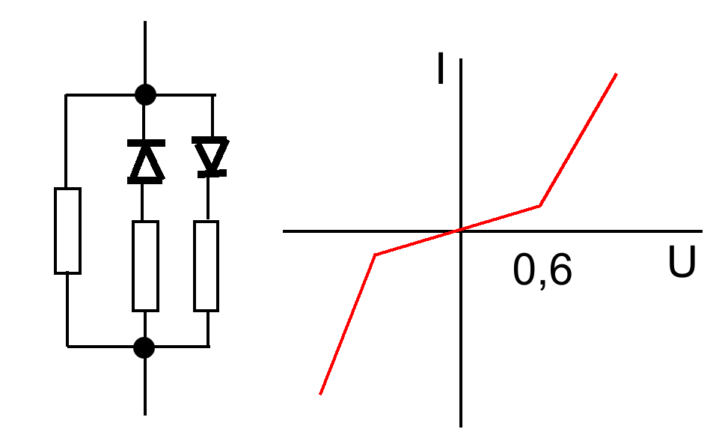
Nelineárny rezistor s diódami
Kremíková dióda – vedie prúd iba v jednej polarite a aj to iba vtedy, ak napätie na nej prekročí asi 0,6 V.

Slide 24
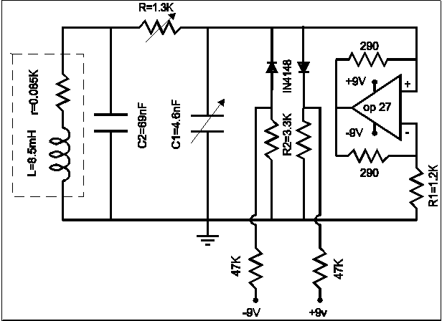
Chua’s circuit (Leon Chua)

Slide 25
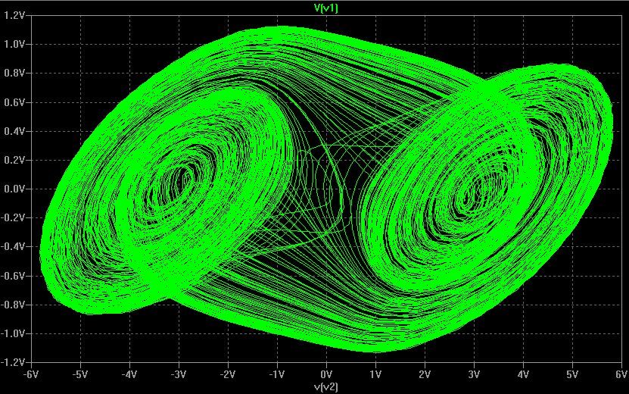
Chua’s circuit (Leon Chua)

Slide 26
Chua’s circuit (Leon Chua)
Ako napísať rovnice pre obvod?
Rezistor: U = R.I
Kondenzátor: I = C . dU/dt
Cievka: U = L . dI/dt
Zosilňovač: U_{výst} = A (U₊- U₋), A ≈ 10⁶
Dióda: vedie/nevedie (0,6 V), prípadne: I = I₀ . (e^{U/U}_{T} -1), I₀ ≈ 10⁻¹¹A, U_{T} ≈ 30 mV

Slide 27
Čo s úlohou?
Dobre známy a vyriešený problém
Oboznámiť sa s problematikou
Postaviť niektorý z chaotických obvodov, prípadne modifikovať ho
Urobiť numerickú simuláciu obvodu
Porovnať simuláciu s pozorovaním
Zmerať (alebo zistiť zo simulácie) Ljapunovov koeficient pre rôzne parametre obvodu
Urobiť graf (fázový diagram), pri akých hodnotách parametrov sa obvod správa chaoticky, porovnať model a experiment

Slide 28
Literatúra
Je jej veľa, napríklad:
http://hypertextbook.com/chaos/
http://www.upscale.utoronto.ca/PVB/Harrison/Chaos/Chaos.pdf
http://www.physics.buffalo.edu/phy410-505-2009/topic4/lec-4-1.pdf
http://www.cmp.caltech.edu/~mcc/chaos_new/Chua.html
http://www.m-hikari.com/ams/ams-2013/ams-1-4-2013/mamatAMS1-4-2013-1.pdf

